Slide 1

Arquitectura De Sistemas De Información
Escuela de Ingeniería y Tecnología
Desarrollo de Sistemas

Slide 2

Introducción a computación distribuida
¿Qué Herramientas debemos tener en cuenta antes de desarrollar un software?

Slide 3
Arquitectura De Sistemas De Información
¿Qué es la Arquitectura de Sistemas de Información?
Se refiere a la estructuración del sistema que debe hacerse en etapas tempranas del desarrollo.
Estructura
Se refiere a la organización y conexión de las partes del sistema.
Partes del Sistema (Componentes)
Un componente de software puede ser un paquete de software , un servicio web ,un módulo o capa que encapsula un conjunto de funciones, base de datos, servidor, etc.

Slide 4
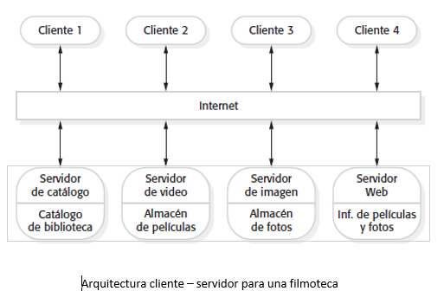
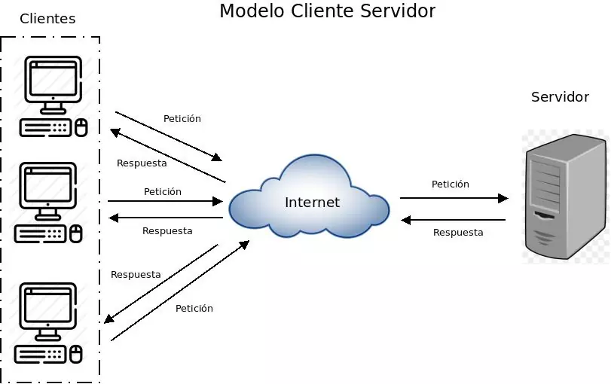
Introducción a computación distribuida

Slide 5
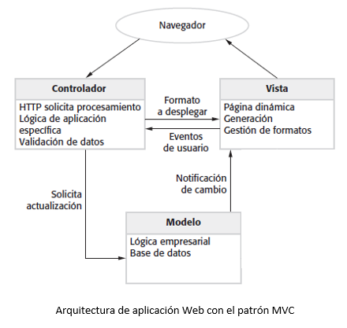
Introducción a computación distribuida

Slide 6
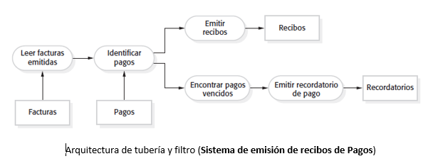
Introducción a computación distribuida
Arquitectura de tubería y filtro se organiza de forma que cada componente de procesamiento de datos (filtro) sea discreto y realice un tipo de transformación de datos. Los datos fluyen (como en una tubería) de un componente a otro para su procesamiento.

Slide 7
Introducción a computación distribuida
…..estas indican la estructura, funcionamiento e interacción entre las partes del software.
…..define, de manera abstracta, los componentes que llevan a cabo alguna tarea de computación

Slide 8

Introducción a computación distribuida
Importancia de la Arquitectura
La manera en que se estructura un sistema tiene un impacto directo sobre la capacidad de este para satisfacer no sólo los requerimientos del cliente, sino además las condiciones de costos/beneficios establecidos. Un error en la definición de la arquitectura siempre genera problemas en el desarrollo del software.

Slide 9
Introducción a computación distribuida
Ciclo de Vida de Desarrollo de la Arquitectura
https://www.youtube.com/watch?v=ZaCZukZCKNs

